Slide 1
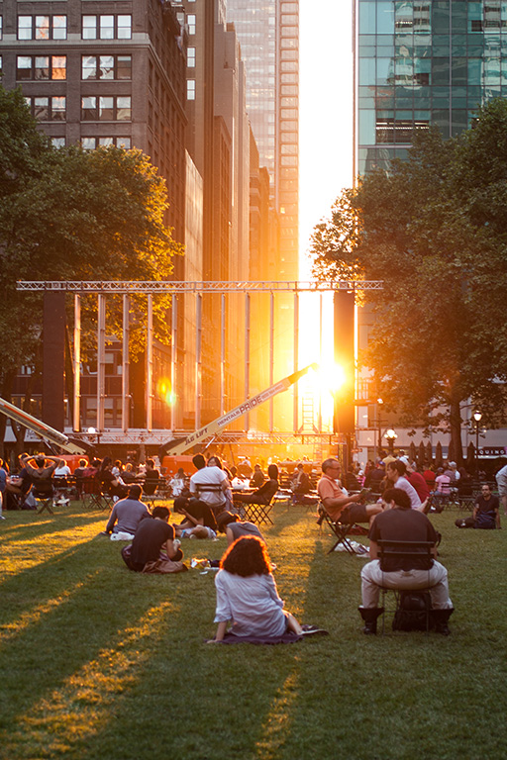
ARCHITECTURE
DESIGN PATTERNS
17
External Training .NET/Web
EPAM SARATOV · 2020

Slide 2

План занятия
Понятие шаблона проектирования;
Классификация шаблонов проектирования;
Типичные представители каждой группы паттернов.

Slide 3
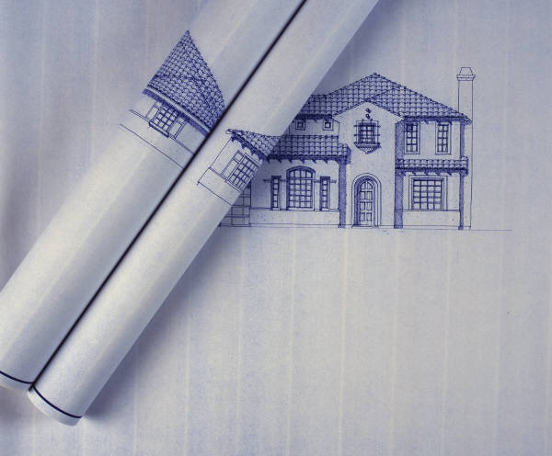
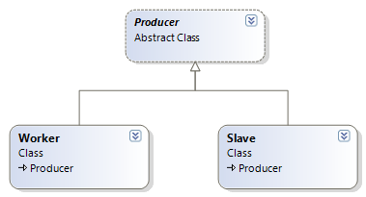
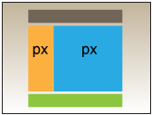
Что такое паттерны
«Любой паттерн описывает задачу, которая снова и снова возникает в нашей работе, а также принцип её решения, причём таким образом, что это решение можно потом использовать миллион раз, ничего не изобретая заново.» © Кристофер Александр

Slide 4
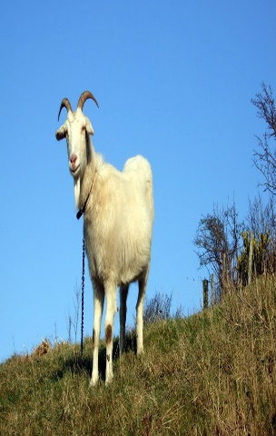
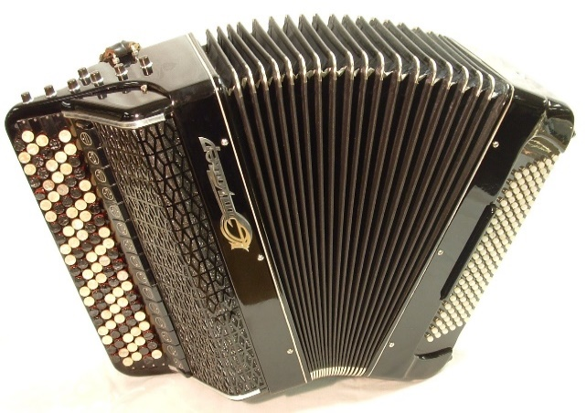
Для чего нужны паттерны?
Повторное использование удачных решений типовых задач.
Упрощение сопровождения кода.
Улучшение документированности кода.
Дополнительная информация об архитектуре приложения.
Унификация терминологии, упрощение обсуждений архитектуры приложений.
Notes:
Повторное использование удачных решений типовых задач. Есть заранее просчитанное решение и предпочтительнее использовать его, чем изобретать заново
Упрощение сопровождения кода
Улучшение документированности кода
Дополнительная информация об архитектуре приложения
Унификация терминологии, упрощение обсуждений архитектуры приложений

Slide 5
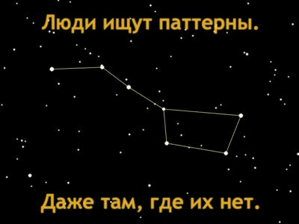
Когда паттерны – ЗЛО?
Это же паттерн! Он не может быть неправильным!
Давайте напихаем их побольше!
Зачем разбираться в архитектуре? На все есть готовые шаблоны!
Notes:
Шаблоны могут пропагандировать плохие стили разработки приложений, и зачастую слепо применяются. Паттерны могут быть неправильными, или правильными, но для другой системы, или задачи. Паттерн, придуманный для работы с данными в LotusNotus может запросто не работать под SQL Server и даже, наоборот, вредить, т.к. архитектура системы сильно отличается. Нет смысла применять паттерн, подразумевающий возможность масштабирования системы на несколько серверов для задачи уровня Hello world – ничего, кроме неоправданного расширения кода не получите.
Иногда шаблоны консервируют громоздкую и малоэффективную систему понятий, разработанную узкой группой. Когда количество шаблонов возрастает, превышая критическую сложность, исполнители начинают игнорировать шаблоны и всю систему, с ними связанную.
Слепое применение шаблонов из справочника, без осмысления причин и предпосылок применения шаблона, замедляет профессиональный рост программиста, так как подменяет творческую работу механической подстановкой шаблонов.

Slide 6

Как правильно работать с паттернами
В каких ситуациях применяется паттерн?
Что дает использование паттерна?
Что будет, если не использовать данный паттерн?
Какие есть альтернативы?
Вопросы эти задать себе должен ты, юный падаван!

Slide 7
Типы паттернов
Порождающие
Factory
Singleton
Структурные
Adapter
Facade
Поведенческие
Strategy
Notes:
Иногда выделяют ещё один подтип структурных паттернов: архитектурные.

Slide 8
Factory (абстрактная фабрика)
Notes:
Примеры из жизни:
Для различных соединений с базой данных использовать разные SQLFactory
Подмена реальных данных на тестовые

Slide 9
Adapter (адаптер)

Slide 10
Facade (фасад)

Slide 11
Strategy (стратегия)

Slide 12


Литература
«Приемы объектно-ориентированного проектирования. Паттерны проектирования». Э. Гамма, Р. Хелм, Р. Джонсон, Дж. Влиссидес
http://www.ozon.ru/context/detail/id/2457392/
«Паттерны проектирования» Э. Фримен, К. Сьерра, Б. Бейтс
http://www.ozon.ru/context/detail/id/6108824/

Slide 13


Thanks for attention!
ANTON PUDIKOV, Saratov, Russia

